Slide 1
Esami On Line: La piattaforma Moodle per gli esami di profitto dell’Università di Bologna dalla pandemia a oggi Matteo Ricci Antonella Cirigliano, Rebecca Micheletti, Matteo Boni
m.ricci@unibo.it

Slide 2
Come facevamo gli esami una volta…
Agenda
In presenza:
Aula (Scritti e Orali)
Sistema di gestione di prenotazione delle prove
Vigilanza delle prove
Laboratorio (prove al calcolatore):
Più applicativi messi a servizio per effettuare i test
Configurazioni della rete AD HOC (firewall policy ecc.)

Slide 3
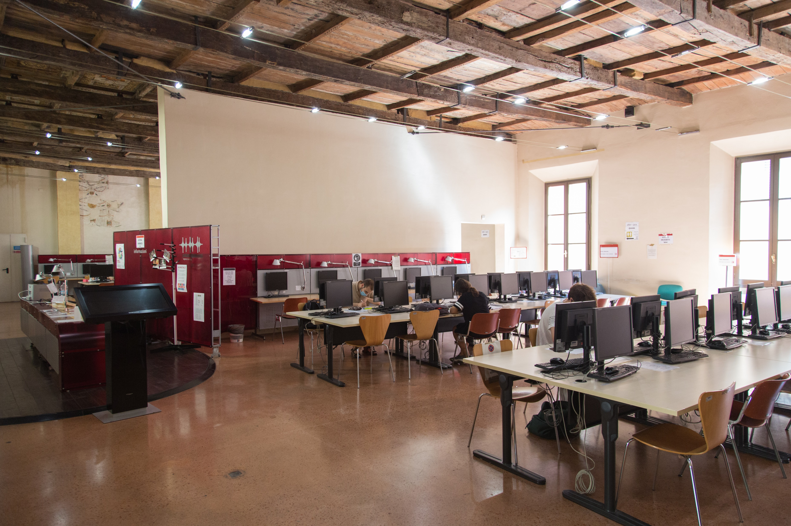
Agenda
In tempi di pandemia…
Sospensione delle attività didattiche in presenza
Migrazione delle piattaforme in cloud
Creazione di Aule Virtuali per le lezioni
Sospensione di tutti gli esami di profitto nelle aule e nei laboratori
Pensare a un nuovo sistema di erogazione degli esami
Sala studio di Palazzo Paleotti - via Zamboni 25 - Bologna. Riapertura in sicurezza per pandemia da Covid-19 Anno: 2020

Slide 4
La soluzione ?
Robusta e scalabile
Personalizzabile
Sicura e con strumenti di sorveglianza
Integrabile con altri servizi

Slide 5
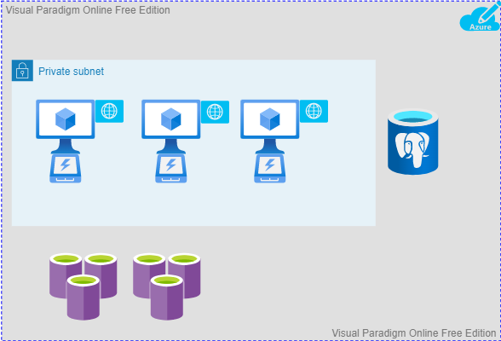
Robusta e scalabile
Componenti:
1 - PostgreSQL (SaaS)
2 - Redis cache (SaaS)
3 - Virtual Machine
4 - GlusterFS (SSD)
5 - Front End Moodle
5
3
1
4
2

Slide 6
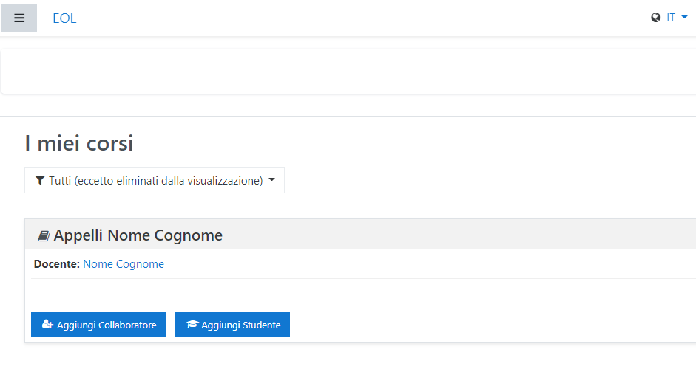
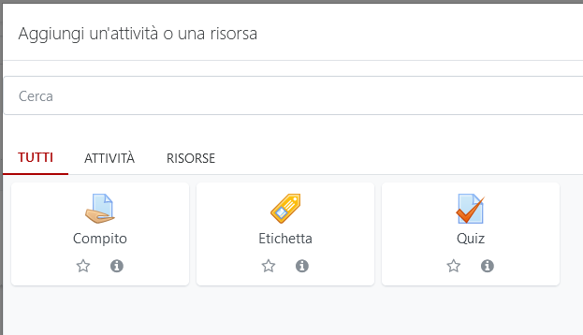
Personalizzabile
Spazi suddivisi per docente: «Appelli …»
Dashboard personalizzata per docenti e studenti
Unico metodo di iscrizione abilitato: iscrizione manuale
Permessi per il ruolo docente ridefiniti per evitare difformità tra gli spazi
Attività consentite: quiz e compiti

Slide 7
Sicura e con strumenti di sorveglianza
Agenda
Sorveglianza in video conferenza
Zoom (condivisione multipla schermi)
Teams
Plugin «One Session» (quiz)
Plugin «Compilatio» (compiti)

Slide 8
Plugin «One Session»

Slide 9
Integrabile con altri servzi
SSO
Teams
Zoom
AlmaEsami

Slide 10
AlmaEsami
Da oltre 10 anni sistema di gestione degli appelli per i docenti
dell’ Ateneo
Prenotazione degli appelli
Controllo sulle carriere degli studenti
Creazione delle aule virtuali da affiancare alle prove
Verbalizzazione degli esami

Slide 11
Integrazione con AlmaEsami
Elenco iscritti
Sviluppo:
Plugin importa utenti
Plugin esporta risultati
Layer API
Modifica tema
AlmaEsami
Esami Online (EOL)
Esiti

Slide 12
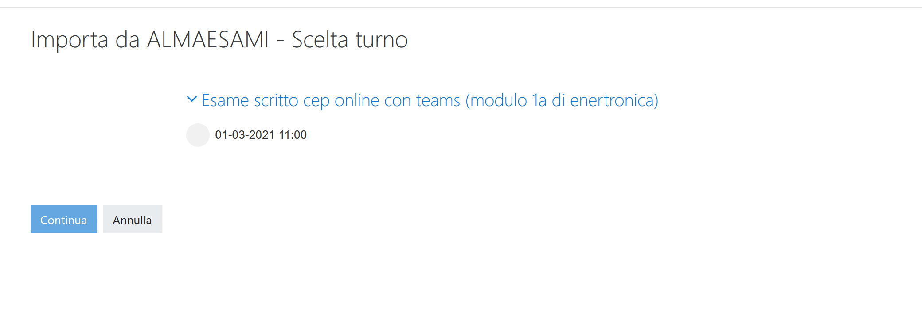
Plugin importa utenti
1
1 - Selezione del turno da recuperare
su Alma Esami
2
2 - Visualizzazione degli utenti del turno
3
3 - Riepilogo sulle
operazioni
di importazione

Slide 13
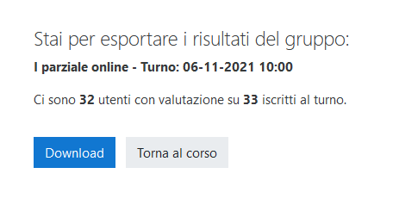
Plugin esporta risultati
Funzionalità che permette di esportare un file .csv formattato con i campi precompilati per Almaesami
Creazione di una personalizzazione di un plugin data format

Slide 14
Layer API e modifica tema
Layer API per:
- Recuperare i turni da AlmaEsami
- Recuperare le aule virtuali create da associare alle prove
Modifica Tema:
- Fork del tema Fordson per creazione di una console di pulsanti
- all’interno dell’argomento

Slide 15
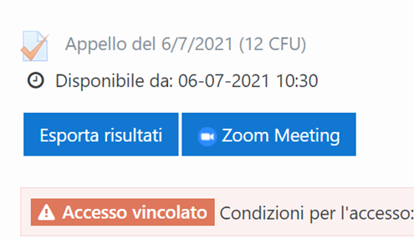
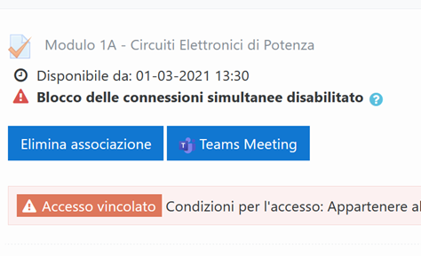
Modifica tema esempi

Slide 16
Conclusioni
500.000
Prove erogate
14.000
Turni di esami
96.000
Studenti sulla piattaforma

Slide 17
Grazie per l’attenzione ! Matteo Ricci Antonella Cirigliano, Rebecca Micheletti, Matteo Boni

